Slide 1
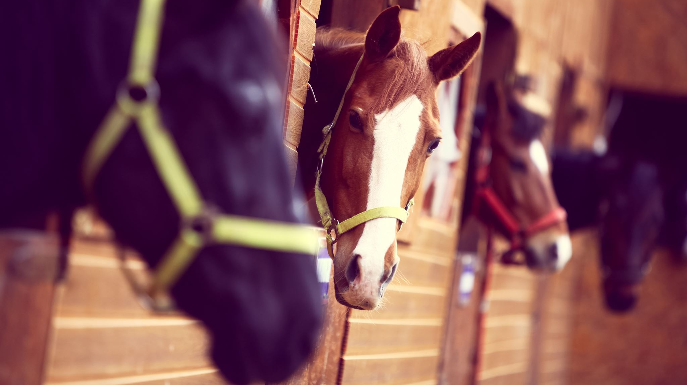
Los Caballos
Alondra Huerta Palacios

Slide 2
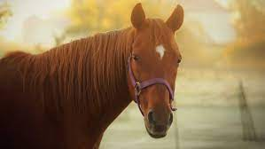
¿Qué son los caballos?
Los caballos son animales mamiferos perisodáctilos –en cuyas extremidades poseen dedos terminados en pezuñas– que pertenecen a la familia de los équidos.
Son herbívoros y el periodo de gestación de las hembras es de unos 11 meses, después del cual nace tan solo una cría.

Slide 3
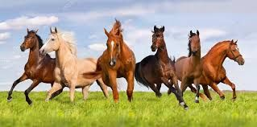
¿Cómo es su manada?
Los caballos salvajes por lo general se reúnen en grupos de 3 a 20 animales. Un semental lidera el grupo, conformado por varias yeguas y ejemplares jóvenes. Cuando los machos jóvenes se convierten en potros, alrededor de los dos años de edad, el semental los expulsa. Desde entonces estos vagan con otros machos jóvenes hasta que pueden hacerse con su propio harén

Slide 4
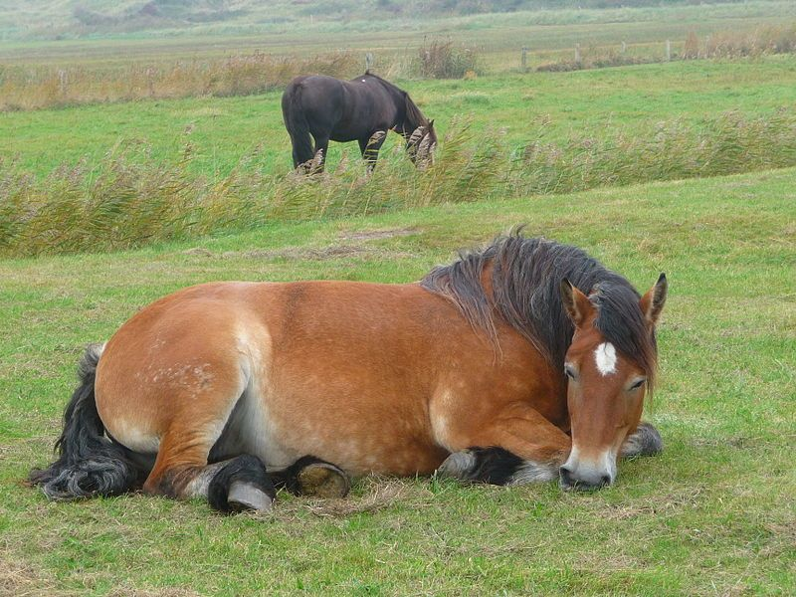
¿Cuánto tiempo y cómo viven?
Los caballos viven alrededor de 25 años y el color de su pelaje o capa puede ser muy variable. Se desplazan de tres formas diferentes: al paso, al trote y al galope. Los caballos duermen de forma fraccionada y son capaces de hacerlo de pie, aunque para descansar profundamente siempre lo harán sentados en el suelo

Slide 5
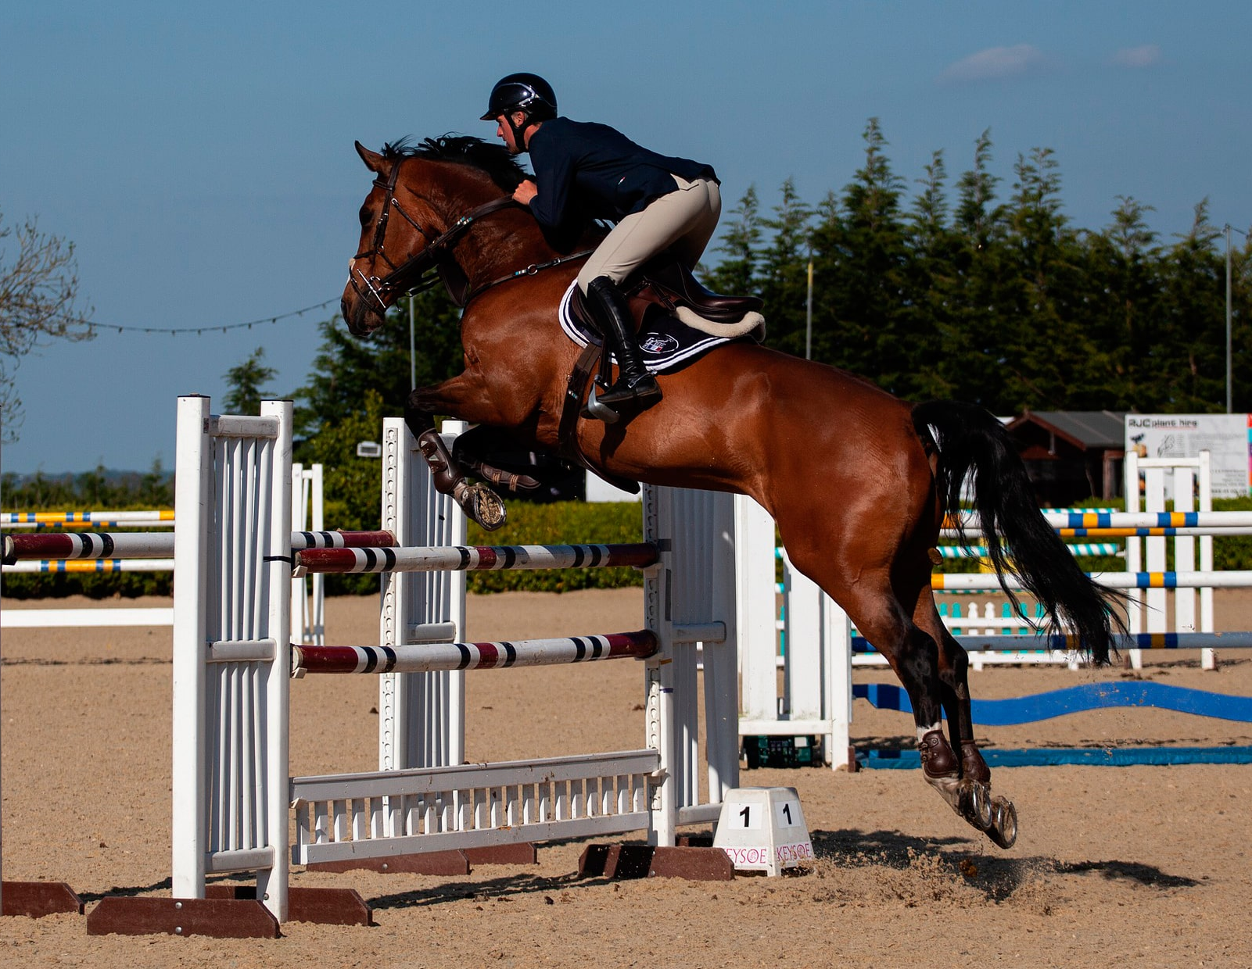
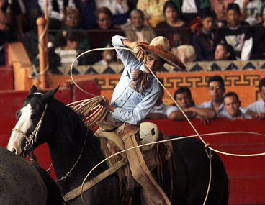
Uso deportivo de los caballos
En la actualidad los caballos se utilizan para diferentes actividades deportivas gracias a sus especiales condiciones, incluyendo el salto, la hípica, el polo, la doma clásica, la charrería, el pato, la doma vaquera y otras variedades.

Slide 6
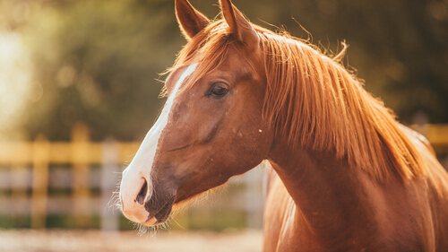
Carácter de un caballo
El caballo se comunica con los otros miembros de la manada, transmitiendo sus emociones. También establecen una jerarquía de dominio sin violencia. No son agresivos y optan por huir antes de combatir.

